Slide 1
البحث الأول: الأنظمة المحاسبية
د. جرموني أسماء
تخصص إدارة مالية
مقياس الأنظمة المحاسبية
جامعة العربي بن مهيدي ام البواقي

Slide 2
تمهيد
لقد تطورت وظيفة المحاسبة واتسعت أهدافها بتطور النشاط الاقتصادي والتكنولوجي، وأنها لم تعد تسعى إلى إظهار نتائج الأعمال للأنشطة التجارية فقط، بل اتسعت مهامها لتشمل تنظيم مجرى الأموال والتخطيط لها والرقابة عليها وصنع القرارات الإدارية لاختيار البديل الأمثل، الذي يحقق أهداف الأطراف المتعارضة في المؤسسة بالإضافة إلى توفير المعلومات، وبهذا أصبحت نظاما لها أسس ومبادئ.

Slide 3
تعريف النظام المحاسبي
مجموعة من الإجراءات والإرشادات والخطط والقواعد الرقابية التي يتم على أساسها المعالجات المستندية والدفترية للعمليات التجارية ذات الأثر المالي
الإطار العام الذي يحدد كيفية القيام بالأعمال المحاسبية مشتملا على تحليل وتسجيل وتبويب وتصنيف العمليات، وتصميم المستندات المؤيدة للعمليات والدفاتر التي تسجل بها العمليات، وتحديد الإجراءات المتبعة في جمع المعلومات المالية في المؤسسة
سلسلة المهمات التي تعالج بموجبها المعاملات كوسيلة لحفظ السجلات المالية، ومثل هذا النظام لا بد أن يشمل الاعتراف بالمعاملات واحتسابها وتصنيفها وترحيلها وتلخيصها والتقرير عنها

Slide 4
خصائص النظام المحاسبي
ملائمة النظام المحاسبي للمؤسسة من حيث طبيعة نشاطها وحجم عملياتها وشكلها القانوني
توفير النظام المحاسبي لمجموعة منتظمة من الدفاتر والسجلات المحاسبية وبأقل تكلفة ممكنة (تناسب تكاليف النظام مع الفائدة المتوقعة منه)؛
أن يشتمل النظام المحاسبي على مجموعة من تعليمات الضبط الداخلي والرقابة عليها؛
المرونة: بما أن المؤسسة عبارة عن نظام مفتوح فهي تؤثر وتتأثر بالبيئة المحيطة بها، الأمر الذي يستدعي إحداث بعض التغييرات والتعديلات، ومن ثم قابلية هذا النظام للتطوير والملائمة
أن يتصف النظام المحاسبي بقدرته على توفير المعلومات اللازمة، وبالسرعة المطلوبة وبالدقة في تنفيذ العمليات الحسابية لتوصيلها للمستفيدين منها في الوقت المناسب؛

Slide 5
أهداف النظام المحاسبي
تسجيل العمليات المحاسبية التي تقوم بها الوحدة الاقتصادية من خلال المستندات المؤيدة لها؛
تصنيف وتبويب العمليات المحاسبية؛
استخراج نتائج أعمال الوحدة الاقتصادية من ربح أو خسارة في نهاية كل فترة زمنية معينة؛
تقديم المعلومات اللازمة للإدارة في الوقت المناسب؛
حماية أصول وممتلكات الوحدة الاقتصادية والمحافظة عليها من السرقة أو سوء الاستخدام والتلاعب.

Slide 6
أنواع المستندات
مستندات محاسبية
طبقا لمحتوى المستندات
طبقا لجهة إصدار المستندات
مستند قبض نقدي
مستندات ذات محتوى كمي
مستندات داخلية
مستند دفع نقدي
مستندات ذات محتوى كمي
مستندات خارجية
مستند قيد
مستندات ذات محتوى قيمي وكمي

Slide 7
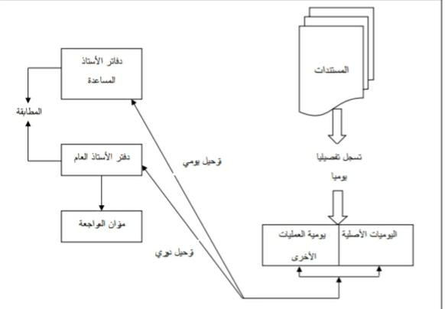
نموذج الطريقة الإنجليزية
الطرق المحاسبية المعتمدة في مسك الدفاتر المحاسبية

Slide 8
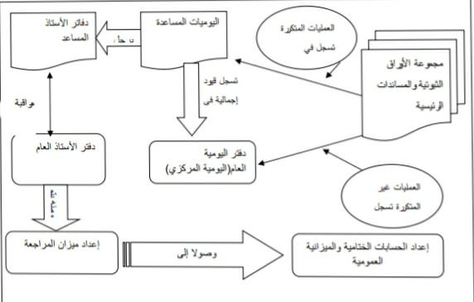
نموذج الطريقة الفرنسية

Slide 9
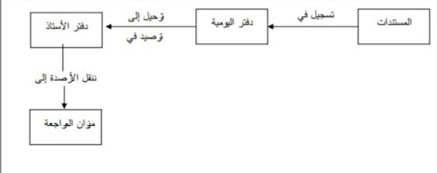
نموذج الطريقة الإيطالية

Slide 10
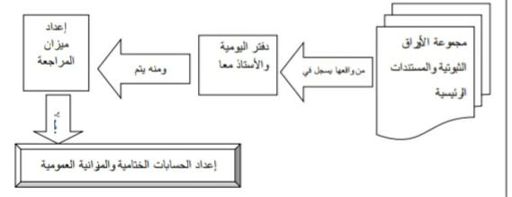
نموذج الطريقة الأمريكة

Slide 11
نموذج الطريقة الأمريكة

Slide 12
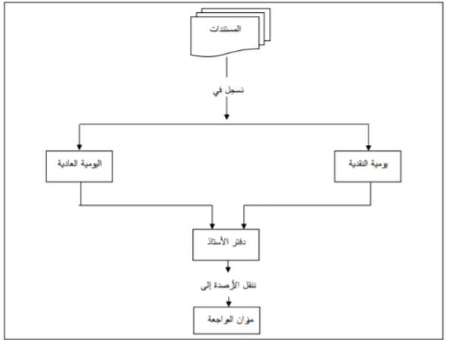
نموذج الطريقة الألمانية

